Slide 1
ΔΥΣΛΕΞΙΑ & Δεπ-υ

Slide 2
Τι συνδέει τις ακόλουθες προσωπικότητες;

Slide 3
Προσωπικότητες με Δυσλεξία

Slide 5
ΕΙΔΙΚΕΣ ΜΑΘΗΣΙΑΚΕΣ ΔΥΣΚΟΛΙΕΣ

Slide 6
ΔΥΣΛΕΞΙΑ

Slide 7
ΒΑΣΙΚΑ ΧΑΡΑΚΤΗΡΙΣΤΙΚΑ ΔΥΣΛΕΞΙΑΣ

Slide 8
ΔΕΠ-Υ Διαταραχή Ελλειμματικής Προσοχής και Υπερκινητικότητα

Slide 9
ΒΑΣΙΚΑ ΧΑΡΑΚΤΗΡΙΣΤΙΚΑ ΔΕΠ-Υ

Slide 10
Η μετάβαση από το Δημοτικό στο Γυμνάσιο

Slide 11
Τι αισθάνεται ένας έφηβος με δυσλεξία και ΔΕΠ-Υ;

Slide 12
Γενικές οδηγίες των ΚΕΔΑΣΥ

Slide 13
Οδηγίες για Δυσλεξία

Slide 14
Οδηγίες για ΔΕΠ-Υ

Slide 15
Συνοπτικές οδηγίες για θεωρητικά και πρακτικά μαθήματα

Slide 16
Αυτισμός

Slide 17
Εναντιωματική Προκλητική Διαταραχή

Slide 18
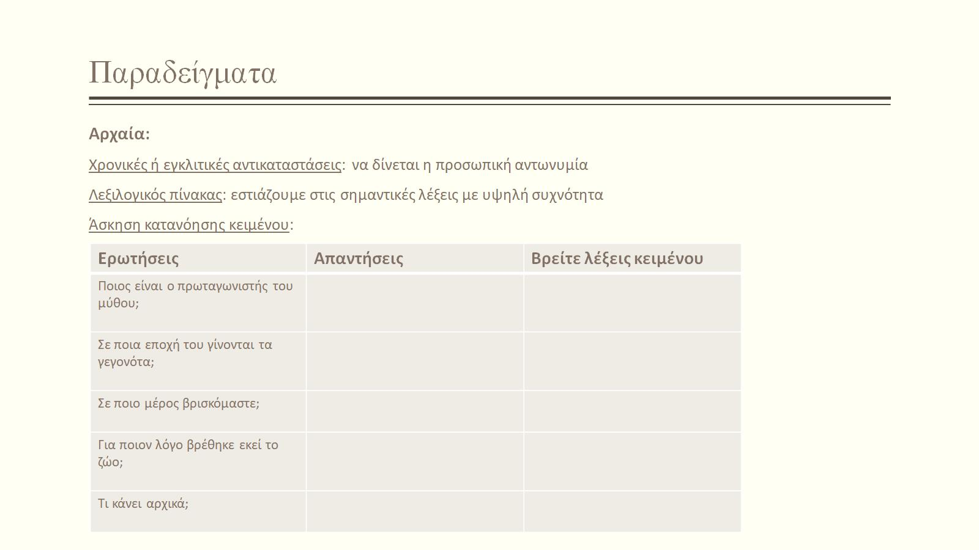
Παραδείγματα

Slide 19
Παραδείγματα

Slide 20
Παραδείγματα

Slide 21
Παραδείγματα

